Slide 1

REVUE DE PROJET 2
Casiers MDL
Axel Domingos
Charly Bourgouin
Thomas Corbin-Wager
Gurvan Chaubet
Pierre Bernard

Slide 2
SOMMAIRE
Remise en contexte
  Présentation de la MDL
  Contexte du projet « Casiers MDL »
Présentation des tâches
  Diagramme de cas d’utilisation
  L’interface d’accueil
  La page connexion
    Digramme de séquence
    Digramme de structure
    Interface
    La table de données utilisée
  La page visualisation
    Digramme de séquence
    Digramme de structure
    Interface
    La table de données utilisée
  La page historique
    Digramme de séquence
    Digramme de structure
    Interface
    La table de données utilisée
  La base de données
Présentation du logiciel utilisé
  Présentation de Netbeans

Slide 3
I. Remise en contexte

Slide 4

1) Présentation de la MDL
Notes:
La MDL (Maison Des Lycéens) est une association loi 1901 qui chaque année regroupe environ un millier d’adhérents et dont le siège social est le Lycée. La plupart des adhérents sont des élèves du lycée (environ 800 cette année); il y a aussi des professeurs et des membres du personnel.
Cette association est gérée et organisée par nous, lycéens bénévoles.
ACTIVITÉS :
- Club musique
- théâtre
- foyer des internes
- cafeteria
- snack

Slide 5
2) Contexte et présentation
Notes:
La maison des lycéens souhaite offrir aux adhérents un service de prêt de divers matériels, ballons, jeux de cartes, blouse, etc.
La MDL souhaite développer un système de casiers automatisés et nous a donc demandé de nous en occuper.
Nous devrons nous occuper du développement de l’aspect informatique et du pilotage de l’ouverture et fermeture des portes.
Un élève adhérent à la MDL désire emprunter un matériel pour une durée déterminée. Pour cela, il doit s’identifier et choisir le casier contenant l’article convoité. Le casier s’ouvre et l’élève retire l’objet. Il procède de manière similaire pour le redéposer. Si l’emprunt n’est pas restitué dans le temps imparti, il reçoit un SMS l’invitant à le faire dans les meilleurs délais.Pour s’identifier, il possède, comme chaque élève du lycée, une carte de contrôle d’accès personnelle.

Slide 6
II. Présentation des tâches

Slide 7
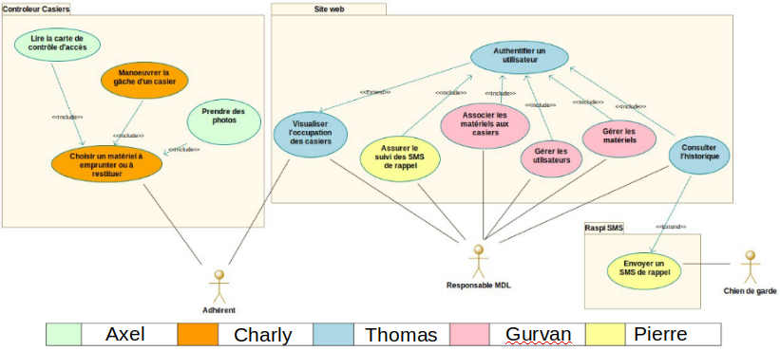
1) Diagramme de cas d’utilisation
Notes:
1 : axel
2 : charly
3 : thomas
4 : gurvan
5 : pierre

Slide 8
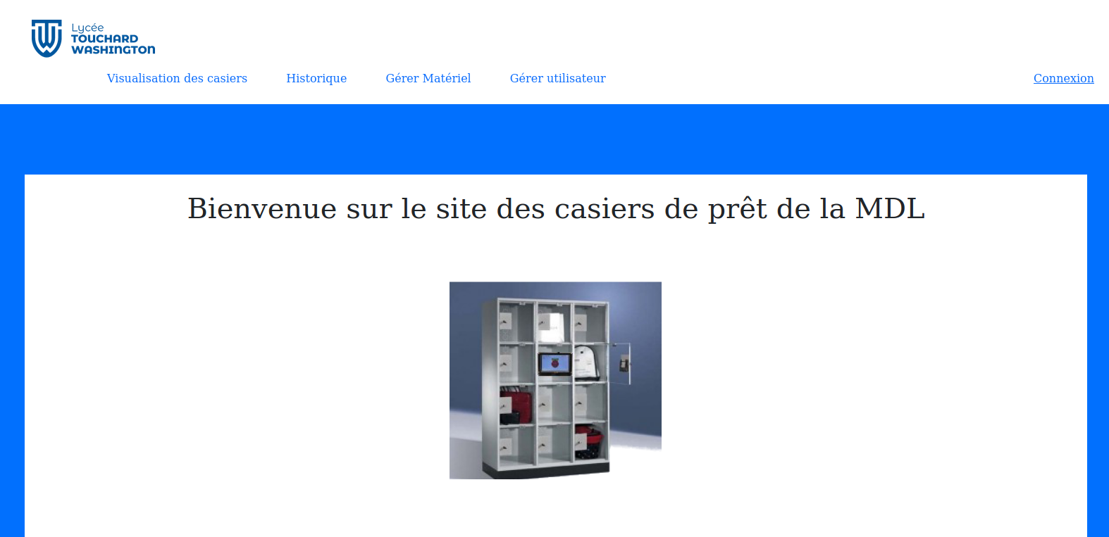
2) Interface Accueil

Slide 9
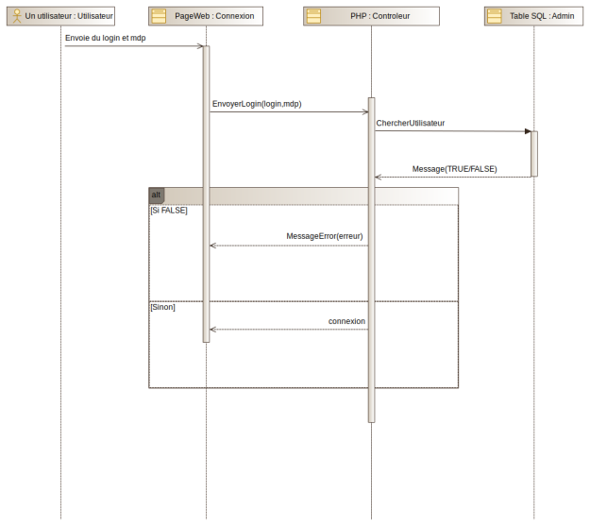
3.1) Diagramme de séquence
«Connexion»

Slide 10
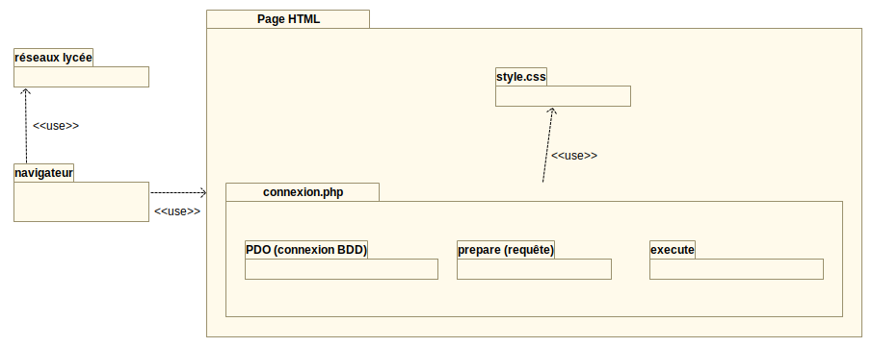
3.2) Diagramme de Structure
«Connexion»

Slide 11
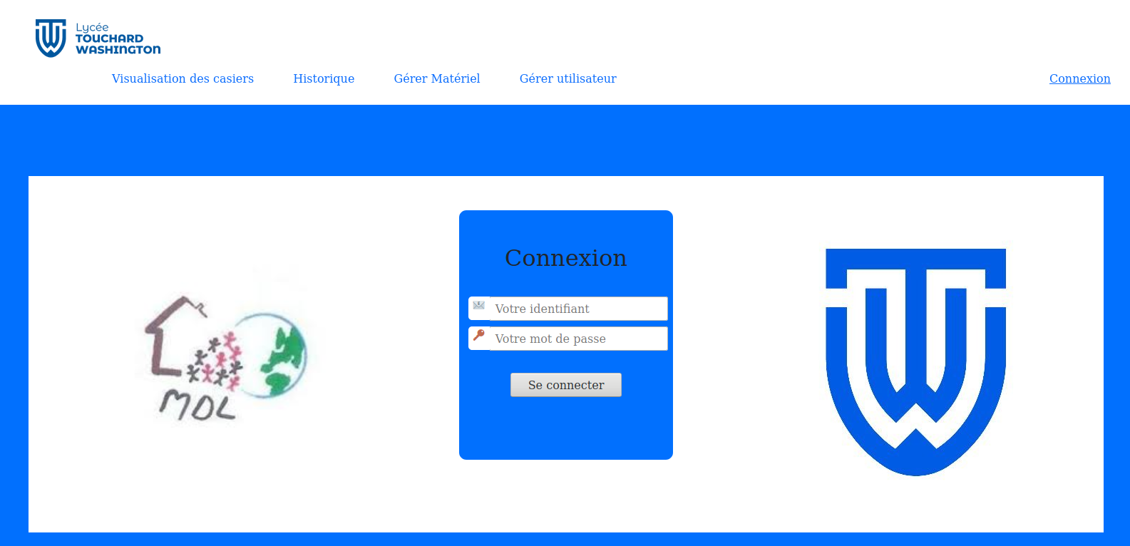
3.3) Interface Connexion

Slide 12
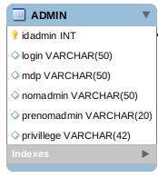
3.4) La table utilisée

Slide 13
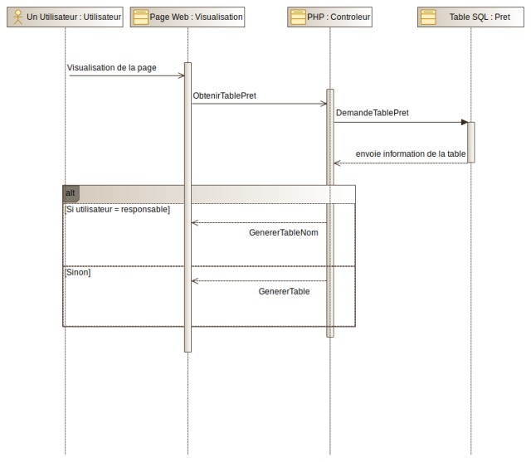
4.1) Diagramme de séquence
«Visualisation des casiers»

Slide 14
4.2) Diagramme de Structure
«Visualisation des casiers»

Slide 15
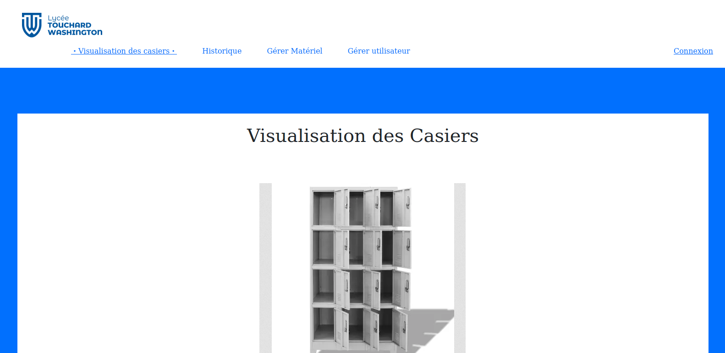
4.3) Interface Visualisation

Slide 16
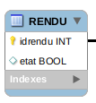
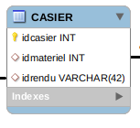
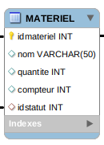
4.4) table de données utilisées

Slide 17
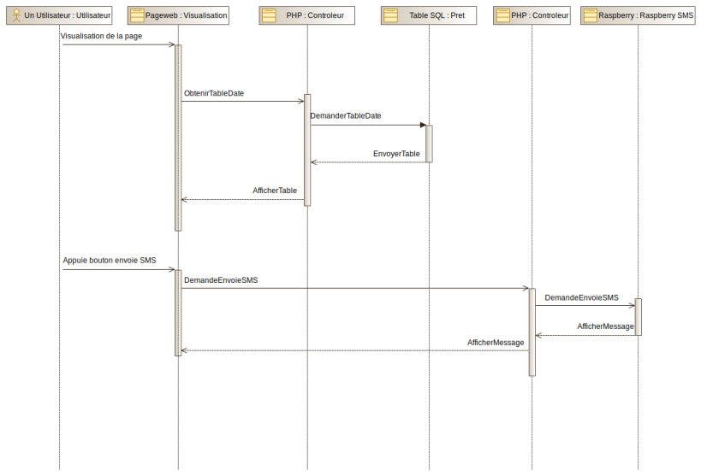
5.1) Diagramme de séquence
«Historique»

Slide 18
5.2) Diagramme de Structure
«Historique»

Slide 19
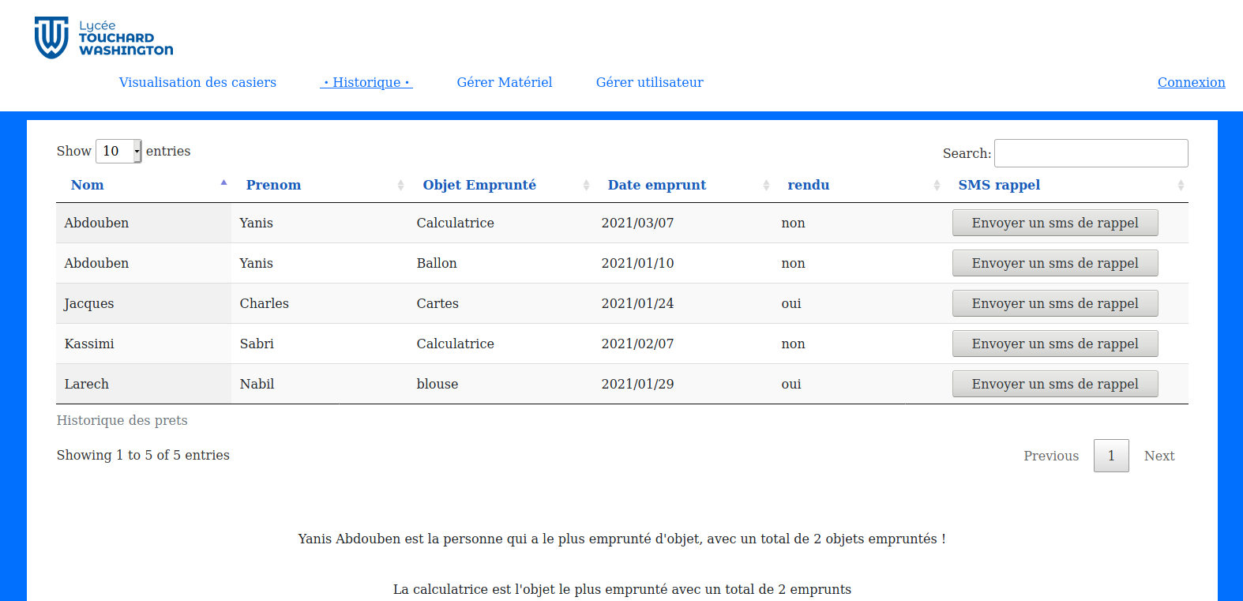
5.3) Interface Historique

Slide 20
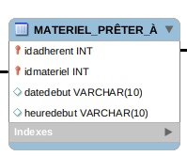
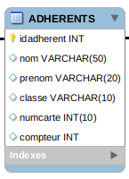
5.4) tables de données utilisées

Slide 21
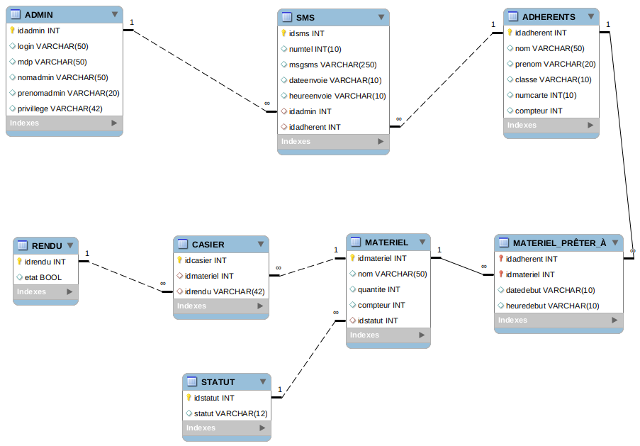
6) La base de données

Slide 22
III. Présentation du logiciel

Slide 23

1) Présentation de Netbeans
Notes:
NetBeans est un environnement d développement intégré, open source.
Netbeans permet l’utilisation de plusieurs langages tels que Java, C, C++, JavaScript, XML, PHP ou encore HTML.
Il est disponible sous Windows, Linux, Solaris et Mac OS X.
NetBeans comprend un explorateur de bases de données qui supporte tout les bases de données relationnelles pour lesquelles un connecteur JDBC existe (JavaDB, MySQL, Oracle, etc).
L’explorateur comprend aussi un éditeur de requêtes, un gestionnaire intégré de bases de données MySQL.
On a choisis d’utiliser NetBeans pour la création des bases de données car NetBeans est l’idéal dans cette situation.

Slide 24
CONCLUSION

